Slide 1
基于位置的推荐
汇报人：黎腾

Slide 2
引言
问题的提出：互联网发展，人类面临信息过载问题

Slide 3
推荐系统
基于内容过滤
协同过滤（User-based 和Item-based）
混合推荐

Slide 4

算法的工作流程
收集用户偏好
寻找最近邻
预测评分

Slide 5

协同过滤算法面临的问题
1、稀疏性问题 2、冷启动问题 3、扩展性问题

Slide 6
基于上下文感知的推荐算法
传统的推荐算法只考虑两个因素：用户和物品。随着推荐系统技术的发展。推荐特征的上下文信息也开始逐渐受到研究人员的重视
上下文信息包括
时间的上下文、
地点的上下文，
活动或者行为的上下文
比如一个旅游推荐应用就需要根据当前的季节和地点等上下文信息，得出完全不同的旅游景点推荐结果
新闻类的推荐应用在工作日和节假日期间的新闻推荐类型也应该有所不同

Slide 7

地理信息上下文
LARS（location aware recommender system）
位置感知推荐系统
基于位置的推荐算法（LARS）会根据用户所在的国家、城市、街道探寻规律进行推荐，找到用户地点和兴趣相关的特征，主要包括兴趣本地化和活动本地化。
LARS 的基本思想是将数据集根据用户的位置划分成很多子集，位置是一个树状结构，比如国家、省、市、区、县的结构，因此数据集也会划分成一个树状结构。根据用户的位置，将其分配到一个叶子节点中，而该节点会包括了所有和他同一位置的用户行为数据集。LARS 会利用该叶子节点上的用户行为数据，通过 ItemCF 或 UserCF 给用户推荐。
数据集会包括（用户、用户位置、物品、物品位置、物品评分）的记录

Slide 8
基于位置的推荐算法
——基于区域流行度的推荐算法
每个区域都会有各自流行的畅销商品，由于不同地区经济和人文等发展的不
同，畅销商品的类型也会各不相同。因此，以地理位置作为划分依据，通过统计
和筛选各个地区流行的商品，同时考虑到不同时间上的流行度，使得离当前时间
越早的商品交易记录拥有较高的权值，距离当前时间越远的商品交易记录拥有较
低的权值，最后统计排序后最为区域流行度的商品推荐列表，因此基于区域流行
度的推荐算法（Local Popularity Based Algorithm，LPA）可以作为基于位置的推荐计算的最基本方法

Slide 9

一种地理位置划分的方法是使用zipcode（邮政编码），这样以zipcode为关键字对商品
交易数据进行聚类，并按照交易时间对每次交易计算权值，最后统计之后得到每个商品在一个区域里的流行程度。其中时间的权值计算公式如下所示：
alpha用来表示时间的衰减参数，t表示交易时间，T表示当前时间，最后将时间加权后的交易记录进行统计，得到当前商品的流行度

Slide 10
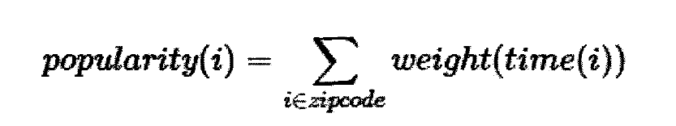
最后，将时间加权后的交易记录进行统计，
得到当前商品的流行度，公式如下所示：
其中ｉ表示一次商品交易记录，针对每个zipcode区域范围内，统计所有在该区域内的商品交易记录，time（i）表示该条交易记录的时间，通过统计求和所有时间加权后的商品总权重，作为最终的商品流行度rank，计入推荐列表中。
另一种方式是将用户的地址数据转换为经纬度数据，并计算用户的经纬度点
在地图上的聚类，计算出这些交易点的聚类中心，距离的度量方式可选择欧氏
距离。这样通过计算得到聚类中心，统计每个类里用户的交易记录的流行度，当
给定一个用户的zipcode的时候，可以直接计算得出该用户所属的类别，并得出
该区域的推荐结果

Slide 11
基于位置的协同过滤算法
事实上，用户购买的商品在地理位置上也具
有一定的相似性。比如，从大的区域上讲，经济发达的地区用户购买的商品通常价格较寫且服务较好，而经济比较落后的地区用户购买的商品通常喜欢追求更高的性价比。从小的区域上讲，大型的商业街区里用户通常会购买一些奢侈品，消费较高；而小的商场超市类用户通常购买日常消费品，消费较低。因此，基于上的思路，通过计算不同地理位置上的相似度，可以过滤出相似地区的消费商品，过滤出在相似的地区上，大家都比较喜欢购买的商品，并按照时间上的流行度构成推荐列表，便是基于区域购买记录的协同过滤（Local shopping history Based Collaborative Filtering,LSCF）。

Slide 12
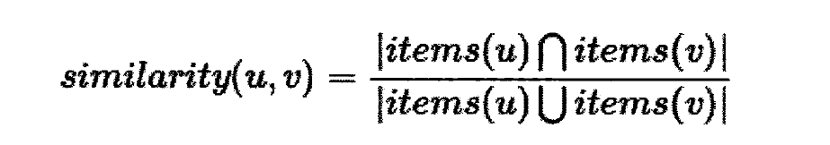
同时，由于zipcode在地理位置上的分布也是不均匀的，城市和沿海地区分
布较集中，而内陆地区较分散，因此在地理位置上，本文选择使用zipcode作为
地理上的划分方式，可将每一个zipcode看作是一个用户，通过计算不同的zipcode之间交易商品的交集来计算他们之间的相似程度，计算公式如下所示：
其中u，v表示给定的两个zipcode区域，items（u）表示区域ｕ中交易过的商品列表。

Slide 13
基于地区相似度聚类算法
在上一个算法中，地区上的相似性是通过交易记录的交集数目来表示的。这种计算相似度的方式特征比较单一，无法完整的表示出不同地区的相似程度，因此考虑另一种计算相似度的方式：不同的地理区域应该有各自不同的经济发展水平、居民收入水平、人均消费水平等等。
由于不同zipcode区域经济和社会发展水平是个不相同的，因此通过搜集各
个地区的经济发展水平数据，将这类数据转换为特征向量，通过计算特征向量的相似度的方式来表示各个地区的相似程度，并使用聚类算法得到相应的地区类
别，便是基于地区相似度的聚类算法（Area Similarity Based Clustering Algorithm LSCA）
基于人口普查的特征数据，按照区域的人口分布和经济发展水平作为特征，使用聚类算法进行聚类计算（比如K-Means（别问，还没看）），并认为，相似经济发展水平的地区，其消费能为也是相似的，通过对相同经济发展水平的区域进行类似流行度的统计过滤，最终将商品推荐给用户。

Slide 14
基于区域活跃用户的品牌推荐
当用户到一个新的地区旅游或者出差的时候，如果需要一些基于位置的服务，那么该用户前的基于本地位置的购买记录在一个新的地区就不起作用了。因此需要一种推荐算法在用户进入到一个新的区域后也能得到合理的推荐结果。
如果将地理位置按照zipcode划分之后，可以统计出在每个划分区域里，哪些用户的签到行为更为活跃，对于那些活跃的用户，可以定义为在该区域里的专家或者导游。通过统计每个区域里所有专家的签到地点和签到次数，按照流行度排序，可作为一个新用户来到该地区之后，给予
用户的推荐结果，能够在一定程度上解决新用户到来时的冷启动问题，我们将这一算法称之为基于区域活跃用户的品牌推荐（Local Expert Based Recommendation Algorithm）

Slide 15
谢谢您的观看
by liter

